Slide 1
算法实验说明
21级算法1班

Slide 2
助教老师
赵镇
联系方式：15159425723

Slide 3
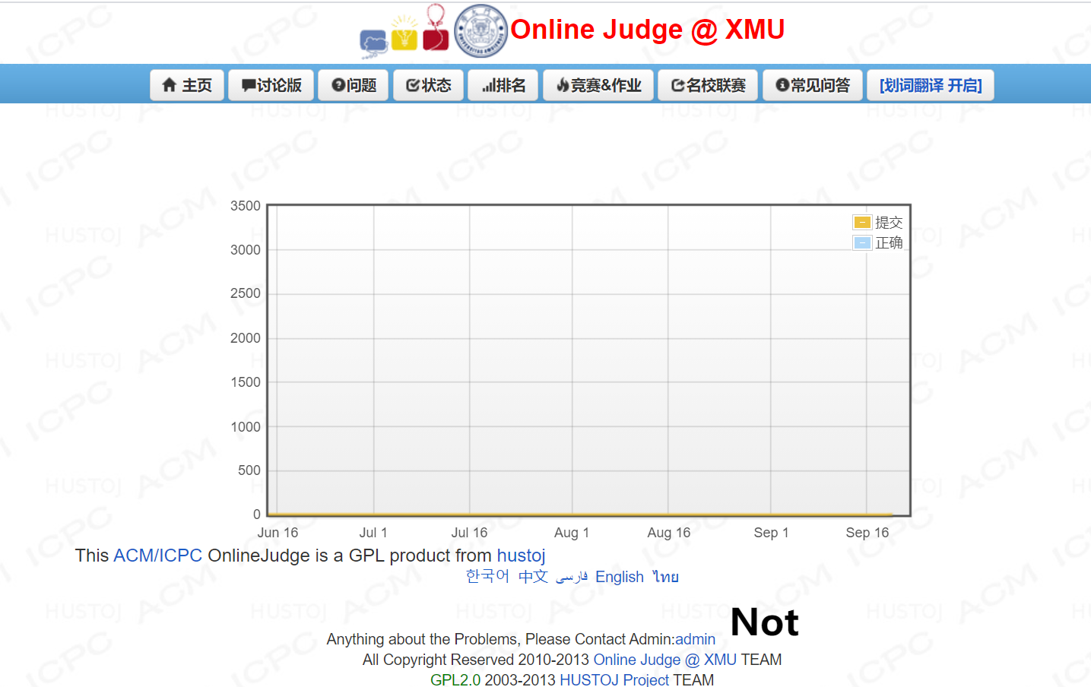
实验平台
本学期算法实验全部在OJ平台上进行
http://59.77.13.248/JudgeOnline/

Slide 4
几点说明
每次实验都是三道题目
极限编程一道题，要求学生课堂内完成（从实验课开始时计时，时间窗口不超过90分钟），在规定时间内完成提交并通过，得20分；超过规定时间或提交平台但没有通过，计零分。
普通实验两道题：要求学生在规定时间内完成（通常时间窗口为2周），学生全部完成提交并成功，得80分。有一题没有提交或提交但没有通过，扣40分。超过规定时间或提交平台但没有通过，计零分。
实验成绩与理论作业每次满分都是一百分

Slide 5
几点说明
编程语言用C；
本周内完成OJ平台用户注册（或激活），了解平台如何使用
提交成功就是通过了。不成功就要找原因去调试；
考虑第一次实验存在平台激活熟悉等不确定因素，第一次实验没有安排极限编程实验，三道题全部是普通实验。从第二次实验开始，正式部署极限编程实验

